Slide 1
REUNION de rentrée des professeurs de SVT en Lycée
Lycée Paulette Nardal DUCOS
1er octobre 2020
Florence Godard IA-IPR de SVT

Slide 2
SOMMAIRE
L’inspection pédagogique de SVT
    Composition
    Messagerie professionnelle
    Tableau excel à actualiser: classe et équipement
SVT et Conditions sanitaires
    Activités pratiques et protocole COVID
    Activités pratiques et Dengue
SVT et plan MINIRE
Formation
    PAF
    Chlordécone
EDD dans l’académie
Calendrier global évaluation BAC
Programme et épreuves de BAC SVT
    Présentation des épreuves
    Aménagement de programmes
    Grand oral
Evolution des programmes
    Collège
Compétences transversales
    PIX et le numérique
    Maitrise de la langue et Grand oral
PPCR
    Visite d’évaluation
    Visite d’accompagnement des professeurs jeunes dans la carrière: T1, T2 …

Slide 3
L’inspection pédagogique de SVT
2020-2021
Florence GODARD
IA-IPR de SVT
Académie de Martinique

Slide 4
L’INSPECTION PEDAGOGIQUE DE SVT
Composition
  1 IA-IPR et une chargée de mission très partiellement déchargée
  8 chargés de mission sur mission spécifique, dont deux référents académique ressources numériques 2nd degré et une interlocutrice académique numérique
Groupe support: le GRF
  Professeurs de collège: 6
  Professeurs de Lycée: 8
Communication avec l’inspection
  Messagerie professionnelle
  Actualisation des fichiers excel
    Classes prises en charges
    Horaires élèves/prof
    Equipement matériel

Slide 5
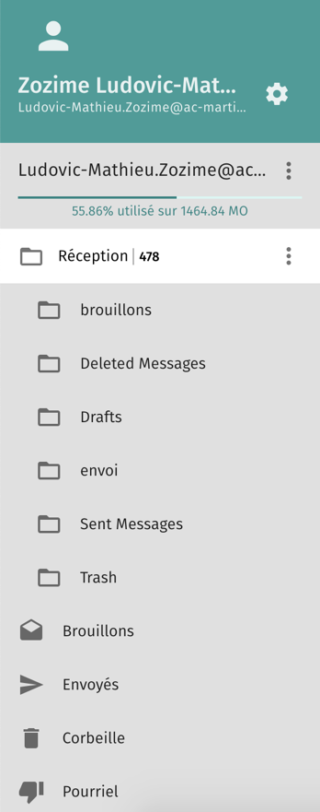
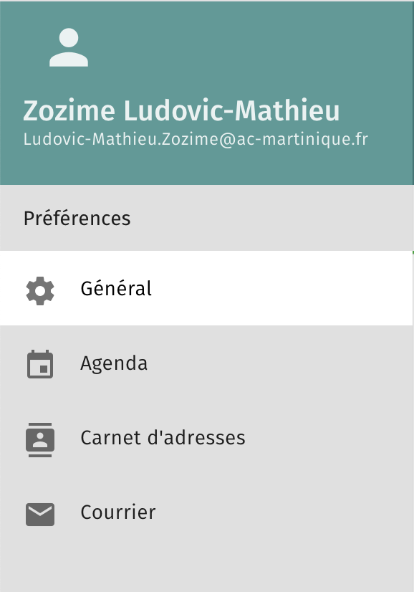
Configurer un transfert depuis le mail académique
1. Cliquer sur « Préférences »…
2. Puis sur « Courrier »

Slide 6
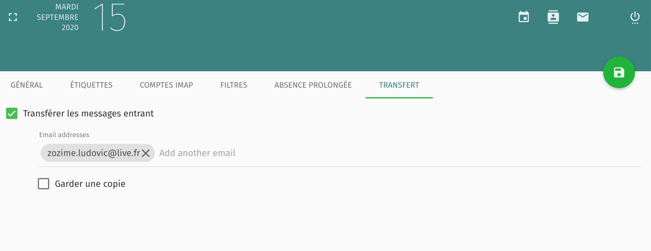
Configurer un transfert depuis le mail académique
1. Cliquer sur « Transfert »…
4. Enregistrer
3. Renseigner le mail pour le transfert
2. Activer le transfert

Slide 7
Utiliser son Webmail personnel pour envoyer des messages avec son adresse académique
Vous devez chercher dans les paramètres de votre webmail la fonctionnalité qui permet « d’envoyer des e-mails en tant que » ou « envoyer des mails depuis ma boite avec un autre alias »
Fonctionnalité présentante pour la majorité des webmail.
Service non disponible depuis le webmail d’ORANGE
Une fois le service activé, pensez à configurer certains paramètres utiles :
-En réponse avec un message utilisation de l’adresse à laquelle a été envoyé le message
- Délégation des droits sur les marquages « lu » et « non lu »
-faire attention à la gestion des alias pour votre webmail

Slide 8

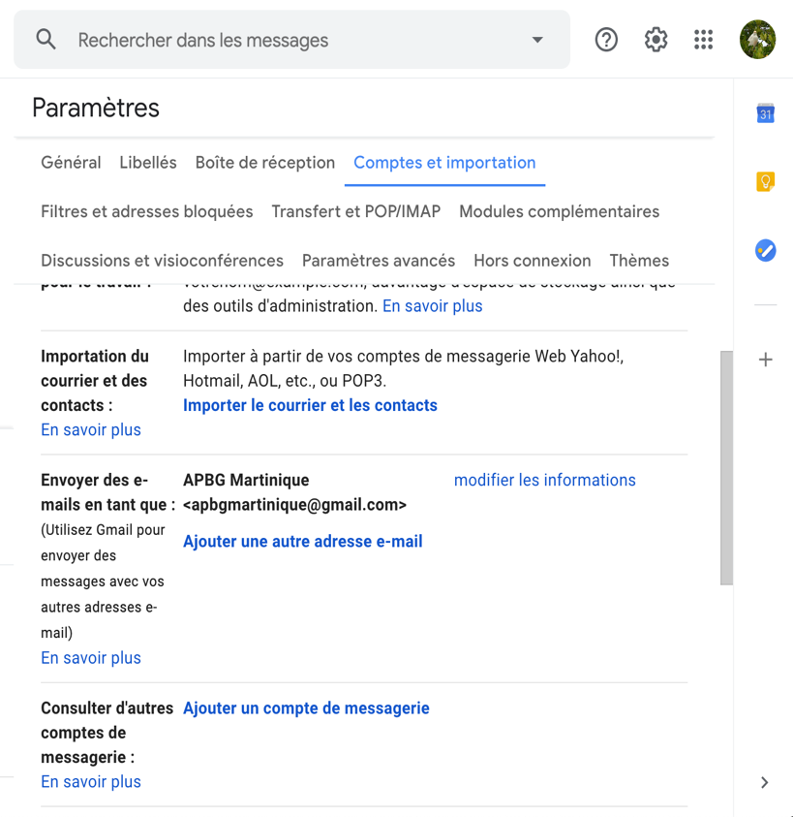
Procédure Webmail GMAIL
1. Paramètres/ afficher tous les paramètres
2. Sélectionner l’onglet Comptes et importation (ou comptes)
3. cliquez sur Ajouter une autre adresse e-mail.
Saisissez votre nom et l'adresse d'expédition que vous souhaitez utiliser.

Slide 9
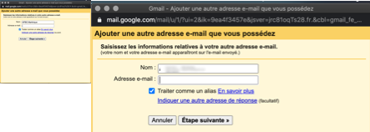
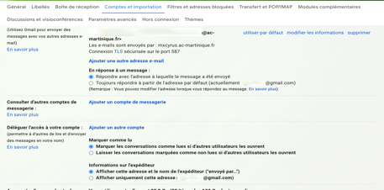
4. Saisissez votre nom et l'adresse d'expédition que vous souhaitez utiliser.
5.Cliquez sur Étape suivante puis Envoyer la validation.
6. Se connecter à son Webmail professionnel
7. Cliquer sur le lien de validation envoyé par votre adresse Gmail à votre adresse mail professionnelle
8. Configurer les paramètres du transfert

Slide 10
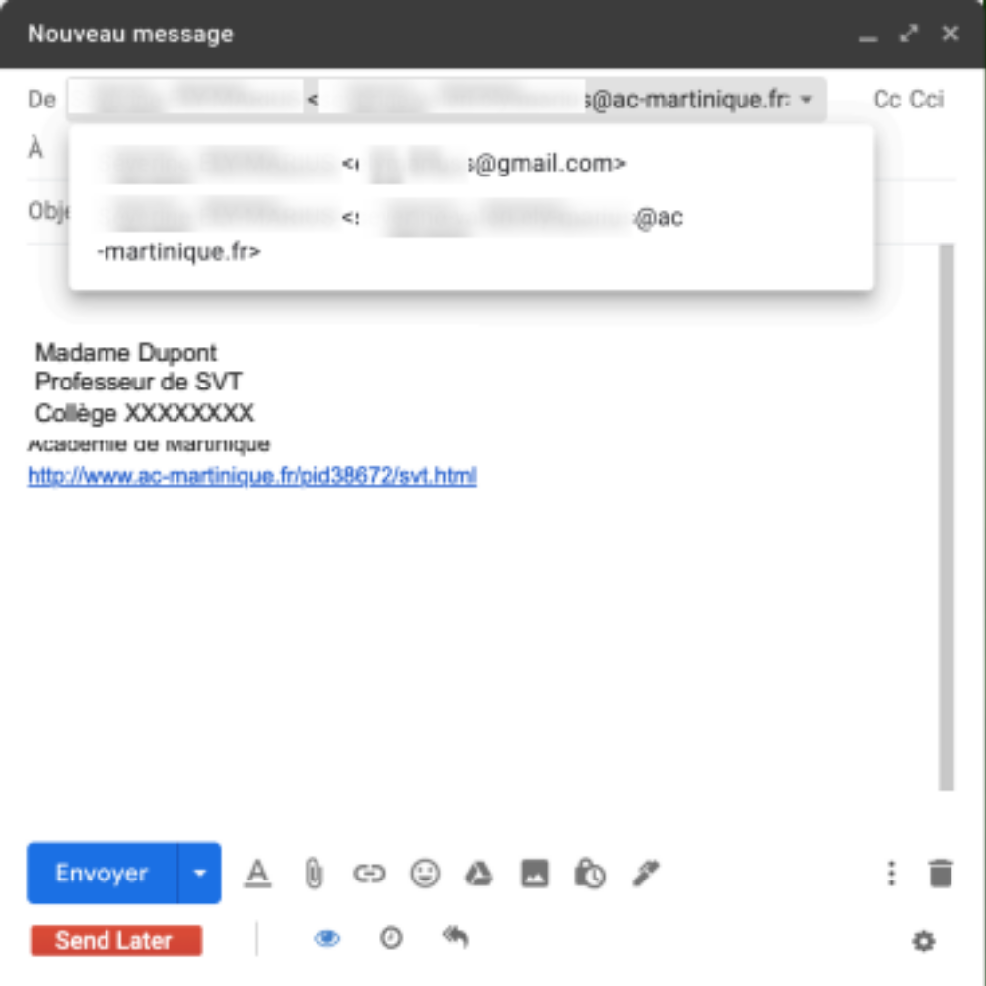
Possibilité de choisir son adresse d’expédition
Penser à faire la sélection si vous n’avez pas cocher dans les paramètres
« Répondre avec l’adresse à laquelle le mail a été envoyé »
Possibilité d’ajouter une signature automatique

Slide 11
Un FICHIER A RENVOYER pour le 15 octobre 2020
A renvoyer à Inna-Indra-Mari.Claverie@ac-martinique.fr
Fichier 1: EQUIPEMENT
  INDEXATION: 2020-2021_EQUIPEMENT_NOM établissement_Ville
FICHIER 2: ORGANISATION
  INDEXATION: 2020-2021_ORGANISATION_NOM établissement_Ville
Salles de cours | Nombre | Vidéoprojecteurs (VP) |  | Tableau Numérique Interactif (TNI) |  | accès internet |  | Matériel AUDIO
 |  | Nombre de salles ayant un VP Fixe |  | Nombre de salles ayant un TNI |  | Nombre de salles concernées |  | Nombre de salles concernées
 |  | Nombre de VP nomades |  | Imprimante(s) |  | mode d'accès | wifi
 |  | Remarques |  | Total |  |  | filaire
REPARTITION HORAIRE | Horaire Elève (heure/sem) | Horaire Classe entière (heure/sem) | Horaire effectif réduit (groupe TP) en heure/sem | Effectif moyen / classe entière | Effectif moyen/ groupe de TP | Précisions (fonctionement en barrette…) | Commentaires
2nde
1ère Enseignement scientifique
1ère Spécialité SVT
Tle Enseignement scientifique
Tle Spécialité SVT
3ème prépa-pro

Slide 12
SVT et CONDITIONS SANITAIRES

Slide 13

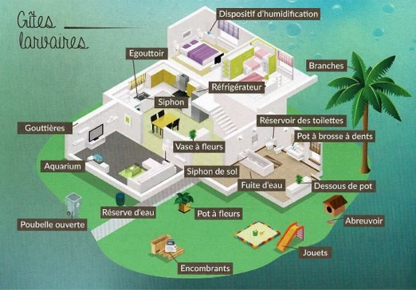
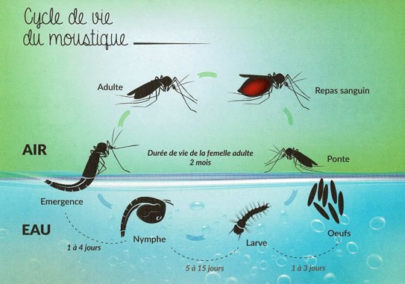

SVT et Conditions sanitaires
Activités pratiques et protocole COVID
  Note envoyée à tous les établissements et tous les professeurs
  Associer Prudence sanitaire et apprentissage des compétences spécifiques des élèves.
Activités pratiques et actions de prévention dengue
  Semaine de la dengue le 21 septembre
  Faire une action de sensibilisation dès maintenant : en lien avec la partie agents pathogènes et maladies vectorielles
  Possibilité de faire appel au CEDRE LAV :
CEDRE/LAV (Centre de démoustication : structure commune de l’Agence Régionale de Santé et de la Collectivité territoriale de Martinique)
Sur inscription : http://ppe.orion.education.fr/martinique/itw/answer/s/ony6ysd71s/k/MHtAMUS
Aedes aegypti
Transmet la dengue,
le zika, le chikungunya
Il manque quelque chose???
Source : CEDRE/LAV

Slide 14
SVT et PLAN MINIRE

Slide 15
SVT ET PLAN MINIRE: les grands principes
Les apprentissages du programme de l’année 2020-2021 (N) débute dès la rentrée
L’identification des concepts et compétences nécessaires de l’année N-1 sont identifiées pour chaque chapitre de l’année N
Une réflexion en amont pour chaque élève : ce que je sais, sais faire, ne sais pas du tout, j’ai besoin d’aide… : auto positionnement simple (qui peut s’appuyer sur les supports, livre, cahiers…):
Des évaluations diagnostiques courtes tout au long de l’année en fonction des besoins:
  Pas d’évaluation diagnostique massive en début d’année
  L’EVALUATION DIAGNOSTIQUE PLUS QUE JAMAIS AU CŒUR DES APPRENTISSAGES
Utilisation de grille d’auto-positionnement

Slide 16
SVT ET PLAN MINIRE: mise en œuvre
En début de Chapitre
Grille d’auto-positionnement complétée par l’élève, sur les compétences et notions de l’année N-1 abordées dans le chapitre à venir.
Outils: Exercices et Evaluations Colibri ou Pronote, Pdf interactif…
Puis, l’élève est invité à réviser/ remobiliser les notions et compétences abordées dans l’auto-positionnement
Enseignant: sauvegarde des auto-positionnements des élèves (dans Folios, ou autre outil)
TEMPS 1: AUTO-POSITIONNEMENT

Slide 17










Slide 18
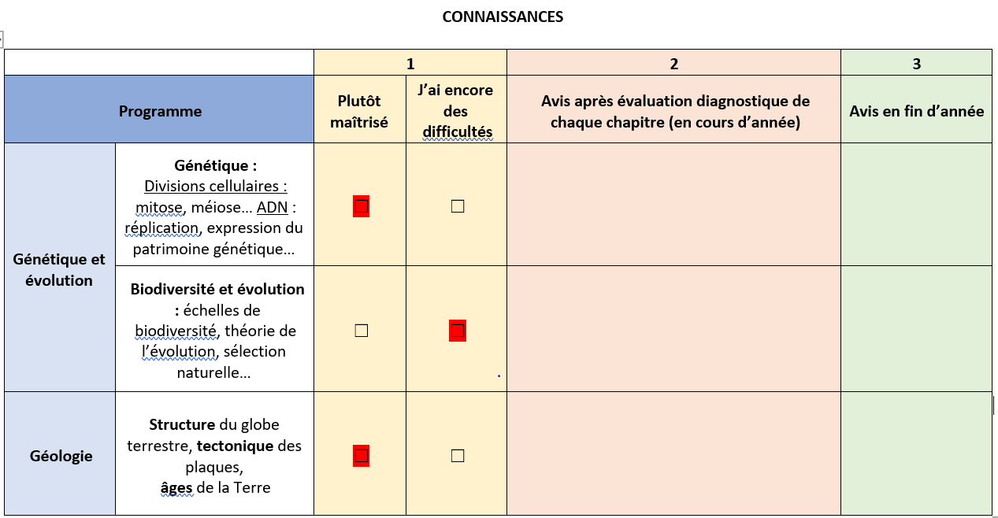
SVT ET PLAN MINIRE: mise en œuvre
Exemple de grille d’auto-positionnement élève

Slide 19
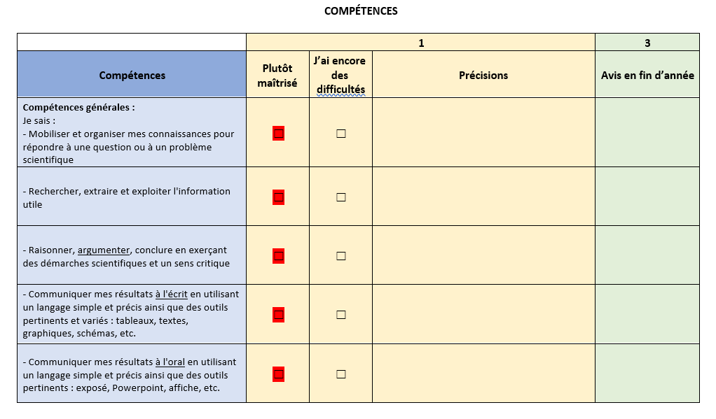
SVT ET PLAN MINIRE: mise en œuvre

Slide 20
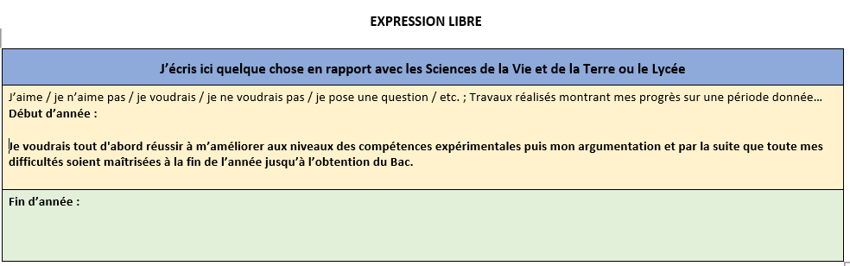
SVT ET PLAN MINIRE: mise en œuvre

Slide 21
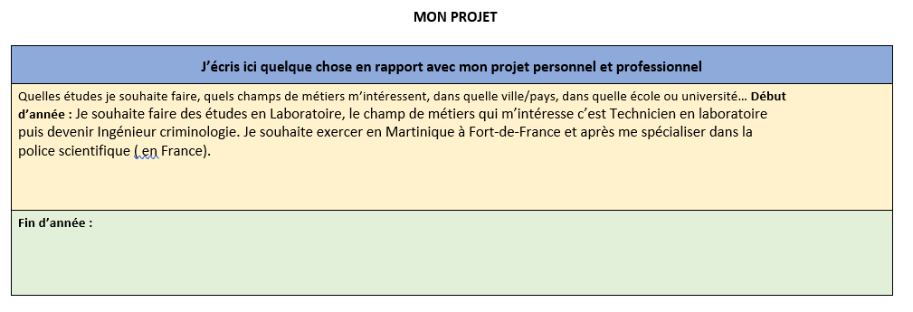
SVT ET PLAN MINIRE: mise en œuvre

Slide 22
SVT ET PLAN MINIRE: mise en œuvre
1 à 2 semaines après l’auto-positionnement
Evaluations diagnostiques courtes, portant sur les besoins à court terme
Outils: Exercice et Evaluation Colibri ou Pronote, Plickers…
L’enseignant réalise un bilan de l’ED
Possibilité pour l’élève de s’auto-positionner de nouveau
TEMPS 2: EVALUATION DIAGNOSTIQUE

Slide 23
SVT ET PLAN MINIRE: mise en œuvre
TEMPS 3: APPRENTISSAGE
L’enseignant organise des remédiations ciblées durant:
    les apprentissages
    les autres dispositifs MINIRE

Slide 24
SVT ET PLAN MINIRE: mise en œuvre
TEMPS 4: FIN DE CHAPITRE et FIN D’ANNEE
Retour de l’élève sur son auto-positionnement
Progrès constatés

Slide 25
SVT et FORMATION

Slide 26
Dispositifs ouverts au PAF 2020 - 2021
Dispositifs à inscription individuelle :
  Quand ? Du 17 juillet au 28 septembre 2020
  Où ? Via l’application GAIA
Dispositifs sous public désigné :
  20A0310015 SVT: AIDE A LA PREPARATION AUX CONCOURS INTERNES
  20A0310441 SVT: PEDAGOGIES INNOVANTES ET DIFFERENCIATION
  20A0310442 SVT: NUMERIQUE ET SVT
Envoyer un mail à
yannick.exilie@ac-martinique.fr

Slide 27
Dispositifs ouverts au PAF 2020 - 2021
Dispositifs à inscription individuelle :
  QUAND ? Du 17 juillet au 21 septembre 2020
  OÙ ? Via l’application GAIA
Dispositifs sous public désigné :
  20A0310015 SVT: AIDE A LA PREPARATION AUX CONCOURS INTERNES
  20A0310441 SVT: PEDAGOGIES INNOVANTES ET DIFFERENCIATION
  20A0310442 SVT: NUMERIQUE ET SVT
Zoom sur : Dispositif 20A0310027 Rôle du professeur principal
  Dispositif interdisciplinaire
  Objectifs : Préciser les fonctions administratives et pédagogiques du professeur principal
  Durée : 6h

Slide 28
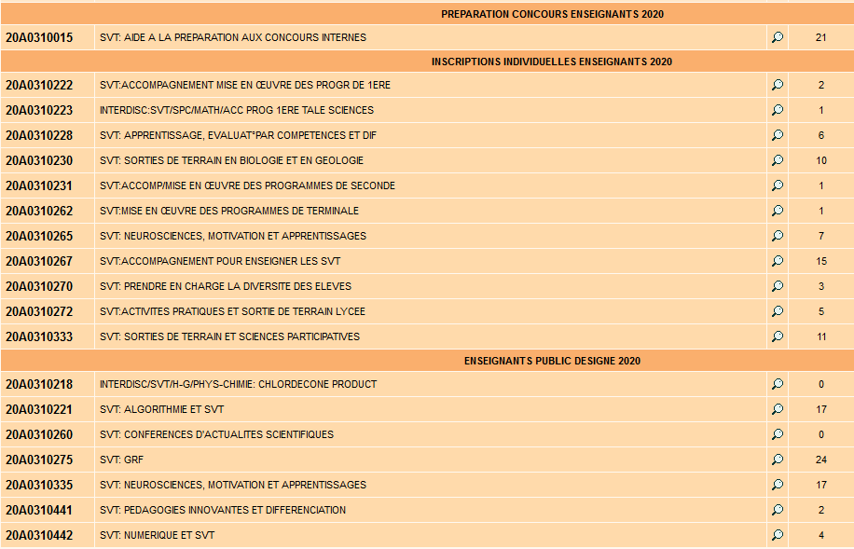

Dispositifs ouverts au PAF 2020 - 2021
Titre de niveau 1
  Titre de niveau 2
    Texte courant Texte courant Texte courant Texte courant Texte courant Texte courant
    Texte courant Texte courant Texte courant Texte courant Texte courant Texte courant
    Liste à puce
    Liste à puce
    Liste à puce
Titre de niveau 1
  Titre de niveau 2
    Texte courant Texte courant Texte courant Texte courant Texte courant Texte courant
    Texte courant Texte courant Texte courant Texte courant Texte courant Texte courant
    Liste à puce
    Liste à puce
    Liste à puce

Slide 29
SVT et FORMATION: PLAN CHLORDECONE IV
Un ETAT DES LIEUX
  Un questionnaire à renseigner pour le 23 octobre 2020:
  https://portail.ac-martinique.fr/limesurvey/index.php/233724?lang=fr
SEMINAIRE ACADEMIQUE : en janvier ou début février 2 jours
  Public cible : des quartets d’établissement: profs de SVT,PC,HG,documentaliste
  Organisation
    Jeudi matin mise à niveau scientifique: conférence d’experts
    Jeudi AM et vendredi ateliers
    posture enseignante
    scénarios pédagogiques disciplinaires
    projets pluridisciplinaire
    Constitution d’une banque académique de scénarios pédagogique (activités élèves…)
SUIVI ET RENCONTRE SUR LE TERRAIN
  Equipe de suivi:
    Professeurs ressources de SVT, PC, HG, documentalistes
  Principes et objectifs
    Mutualisation, diffusion,
    Donner à voir comment les élèves sont sensibilisés à ce problème environnemental local
    Impliquer d’autres acteurs d’établissements (autres disciplines, autres personnels
    Toucher les familles via les enfants
    Approche scientifique de la question
Joseph ZOBEL | Rivière Salée
Bellevue | Fort-de-France
Victor SCHŒLCHER
Pensionnat Saint Joseph de Cluny
Centre sud | Ducos
Acajou 1 | Lamentin
Acajou 2 ? | Lamentin

Slide 30
EDD dans l’académie
Terrain: Bassin Versant du Galion, Cœur Bouliki
Conférence: Mélanie Harteman écologue
Ateliers: projets pluridisciplinaires
Rencontres et échanges avec les partenaires
Séminaire Eau’DD
Référents EDD
12 et 13 NOVEMBRE 2020
Séminaire Chlordécone
Groupe d’établissements
4 disciplines : SVT-PC-HG-Documentaliste
Conférence mise à niveau scientifique, historique…
Posture de l’enseignant, atelier disciplinaire, mutualisation
JANVIER/FEVRIER 2021
Consacré aux Objectifs de Développement Durable de l’ONU N°14 et 15 Vie aquatique et Vie terrestre
Visites de terrain, Conférences, Rencontres et échanges avec les partenaires
Séminaire Bi’ODDiversité
Référents EDD
MARS/AVRIL 2021

Slide 31



APPEL A PROJET ACADEMIQUE
Graines de reporters scientifiques
Les élèves deviennent des médiateurs scientifiques sur un sujet majeur Science-Société : les interactions Océans et Climat, qui jouent un rôle central dans la machine climatique et constituent un enjeu environnemental crucial.
Equipe pluridisciplinaire d’enseignants
Réalisation par les élèves d’une vidéo de 3minutes minimum sur la base d’un travail d’investigation journalistique et scientifique, sur 1 thème au choix (parmi 10).
En accompagnement: équipe locale EMI, EDD, Fondation Tara, ressources, visioconférences avec des chercheurs
Site dédié aux travaux des élèves
Un congrès en fin d’année scolaire
http://site.ac-martinique.fr/EDD/
Contact: florence.beuze@ac-martinique.fr ou nathalie.methelie@reseau-canope.fr

Slide 32
BAC CALENDRIER GLOBAL DES EVALUATIONS

Slide 33
classes
1er trimestre
2ème trimestre
3ème trimestre
HARMO
1ère
Enseignement scientifique
Coef 5
Spécialité abandonnée
Coef 5
Moyenne annuelle Coefficient 5
Moyenne T1. Moyenne T2. Moyenne T3
EPREUVES TERMINALES
Terminale
GRAND ORAL COEF 10
Enseignement scientifique
Coef 5
15 et 16 mars
21 juin au 2 juillet
18 au 26 mars
Écrit. 5 pts
ECE. 15 pts
Coef 16
Coef 5
Moyenne T1. Moyenne T2. Moyenne T3

Slide 34
Infographie ministère :
BO n° 37 du 1er octobre 2020

Slide 36
PROGRAMMES : lien avec les évaluations du BAC

Slide 37
PRESENTATION DES EPREUVES
EPREUVES COMMUNES: BO n°17 du 25 avril 2019
Enseignement scientifique
Objectif : évaluer les connaissances et les compétences en lien avec ses trois objectifs généraux de formation :
    Comprendre la nature du savoir scientifique et ses méthodes d'élaboration ;
    Identifier et mettre en œuvre des pratiques scientifiques, notamment à travers l'utilisation de savoirs et des savoir-faire mathématiques ;
    Identifier et comprendre les effets de la science sur les sociétés et sur l'environnement.
Structure de l’épreuve : durée de chaque épreuve : 2 heures
    Deux exercices interdisciplinaires portant sur un ou deux thèmes du programme.
    Compétences évaluées : exploiter des documents ; organiser, effectuer et contrôler des calculs ; rédiger une argumentation scientifique. (Chaque exercice évalue plus particulièrement une ou deux de ces compétences).
    Formulation des questions : de la question ouverte jusqu'au questionnaire à choix multiples.
    En classe de première, l'épreuve porte sur l'ensemble du programme de première, en dehors du projet expérimental et numérique.
    En classe de terminale, l'épreuve porte sur deux des trois thèmes du programme de terminale travaillés avant l'épreuve.
    Notation: sur 20 points. Chaque exercice est noté sur 10 points.

Slide 38
PRESENTATION DES EPREUVES
EPREUVES COMMUNES: BO n°17 du 25 avril 2019
Spécialité de 1ère abandonnée
Objectifs: évaluation les notions, contenus et compétences, y compris expérimentales
Structure de l’épreuve : durée : 2 heures
    L’épreuve écrite s’appuie sur la totalité du programme
    Deux exercices, qui ne peuvent pas porter sur les mêmes parties du programme.
    Exercice 1 évalue la maîtrise des connaissances acquises et la manière dont un candidat les mobilise et les organise pour répondre à une question scientifique.
    Questionnement sous forme d’une question scientifique et ou de QCM, en appui ou non sur un ou plusieurs documents.
    Exercice 2 évalue la pratique du raisonnement scientifique, teste sa capacité à pratiquer une démarche scientifique dans le cadre d’un problème scientifique, à partir de l’exploitation d’un document ou d’un ensemble de documents et en mobilisant ses connaissances. Le questionnement amène le candidat à choisir et exposer sa démarche personnelle, à élaborer son argumentation et à proposer une conclusion.
    Notation: sur 20 points, chaque exercice est noté sur 10 points.

Slide 39
PRESENTATION DES EPREUVES
EPREUVES TERMINALES: BO Spécial n° 2 du 13 février 2020
Ecrit: durée 3h30
  https://cache.media.eduscol.education.fr/file/Annales_zero_BAC_2021_1e/49/5/S0BAC21-Tle-SPE-SVT_1313495.pdf: Sujets Zéro
  Objectifs: Evaluation des compétences, connaissances, capacités et attitudes
  Structure de l’épreuve
  Valider la maîtrise des connaissances et compétences acquises dans le cadre du programme du cycle terminal
    Exercice 1 (noté sur 6 ou 7 points) :
        Rédaction d’un texte argumenté répondant à la question scientifique posée.
        Questionnement peut être accompagné d'un ou plusieurs documents.
        Evaluer la mobilisation, l’organisation et l’exposition des connaissances (syntaxe, vocabulaire scientifique et tout mode de communication scientifique approprié).
        Exposé et argumentation qui s’appuie sur des expériences, observations, dexemples éventuellement issus du ou des documents proposés dans le sujet.
    Exercice 2 (noté sur 8 ou 9 points) :
        Pratique du raisonnement scientifique pour résoudre le problème posé.
        Evaluer la capacité à pratiquer une démarche scientifique, à partir de l'exploitation d'un ensemble de documents et en mobilisant ses connaissances.
        Choisir une démarche de résolution du problème posé et à l'exposer ;
        analyser les documents fournis et intégrer leur analyse ; structurer et rédiger correctement son raisonnement.
ECE: Idem année passée: banque académique de 25 sujets
Choix ds chaque établissement de situations 2/3 SV- 1/3 ST

Slide 40
AMENAGEMENT DES PROGRAMMES 1ère Enseignement Scientifique
Choix des thèmes de l’enseignement scientifique de 1ère BO n° 1 du 22 janvier 2019… Une entente pas toujours facile!
  1 - Une longue histoire de la matière
  2 - Le Soleil, notre source d’énergie
  3 - La Terre, un astre singulier
  4 - Son et musique, porteurs d’information
Connaissances scientifiques
Connaissances scientifiques , lien sciences et société
Compréhension de comment se construit la connaissance scientifique
Enjeux historiques et culturels et forts d’éducation à la santé

Slide 41
AMENAGEMENT DES PROGRAMMES TERMINALE SPECIALITE
THEME:
LA TERRE, LA VIE ET L’ORGANISATION DU VIVANT
Origine du génotype des individus
Génétique et évolution
Complémentarité des génomes
L’inéluctable évolution des génomes
D’autres mécanismes contribuent à la diversité du vivant
A la recherche du passé géologique de la Terre
Le temps et les roches
Les traces du passé mouvementé de la Terre
L’organisation fonctionnelle des plantes à fleurs
De la plante sauvage à la plante domestiquée
La plante, productrice de matière organique
THEME ENJEUX PLANETAIRES CONTEMPORAINS
Reproduction de la plante entre vie fixée et mobilité
La domestication des plantes
Les climats de la Terre
Reconstituer et comprendre les variations climatiques passées
Comprendre les conséquences du réchauffement climatique…
Comportements, mouvements et système nerveux
Les réflexes
Cerveau et mouvement volontaire
THEME CORPS HUMAIN ET SANTE
Le cerveau, un organe à préserver
La cellule musculaire
Produire le mouvement
Origine de l’ATP
Le contrôle des flux de glucose
Comportement et stress
L’adaptabilité de l’organisme
L’organisme débordé dans ses capacités d’adaptation

Slide 42
GRAND ORAL

Slide 43
PRESENTATION DE L’EPREUVE
Epreuve obligatoire d’une durée de 20 minutes
  Projet adossé à 1 ou 2 enseignement(s) de spécialité suivi(s) par le candidat
  Se déroule en trois temps de 5 min, 10 min et 5 min:
    Exposé d’une des deux questions traitées (choix du jury)
    Entretien avec le jury
    Exposé du projet d’orientation
La grille d’évaluation : 5 critères et des indicateurs pour 4 niveaux de réussite:
 | Qualité orale de l'épreuve | Qualité de la prise de parole en continu | Qualité des connaissances | Qualité de l'interaction | Qualité et construction de l'argumentation
Très insuffisant
insuffisant
Satisfaisant
Très satisfaisant

Slide 44
FORMATION AU GRAND ORAL
Distinguer la pratique de l’oral tout au long de la scolarité:
  EOL
  Au fil des séances de SVT, comme de toutes les disciplines
  Implique tous les enseignants
De la préparation de l’épreuve:
  Le choix des questions
  Le « formatage » à l’épreuve: à renforcer au 3ème trimestre de terminale
Les ressources éduscol: https://eduscol.education.fr/cid153457/plan-de-formation-grand-oral.html
Un parcours d’auto-formation en ligne dès octobre sur magistère

Slide 45
QUELQUES PISTES DE PRATIQUE DE L’ORAL EN SVT
Instaurer des rituels en classe:
  En classe entière:
  Formulation des acquis de séances antérieures
    Reformulation de consigne
    Explicitation de la production attendue
    Faire de tous élèves des « observateurs avertis »: mettre à disposition de tous les élèves des grilles d’évaluation avec critères…rotation de rôles à mettre en place…
  En travaux de groupes ou de binômes
  Instituer l’écoute attentive: utilisation habituelle de la fiche de réussite
  Faire des binômes Emetteur/ récepteur
Quels objets pour la pratique de l’oral en SVT
  Chaque étape de la démarche d’investigation
  Chaque synthèse, ou bilan…d’une démarche, d’un concept
  Quelles modalités dans et hors la classe
  Encourager l’enregistrement entre élèves
  Encourager l’analyse (en réel ou enregistré)
  Répartir les points d’observation par les élèves….

Slide 46
SVT et EVOLUTION DES PROGRAMMES

Slide 47
UN CIBLAGE PLUS FORT DES ENJEUX ENVIRONNEMENTAUX : CYCLE 3
Voir le BO n° 30 du 31 juillet 2020: des suppressions (en rouge) des ajouts (en vert): une relecture s’impose
Paragraphe introductif.
  Les élèves sont sensibilisés aux enjeux du changement climatique, de la biodiversité et du développement durable.
Attendus de fin de cycle: Le vivant, sa diversité et les fonctions qui le caractérisent
  Mettre en évidence la place et l’interdépendance de différents êtres vivants dans un réseau trophique

Slide 48
UN CIBLAGE PLUS FORT DES ENJEUX ENVIRONNEMENTAUX : CYCLE 4
Paragraphe introductif.
  L’éducation au développement durable, au changement climatique et à la biodiversité est un enjeu majeur de formation des élèves. Les savoirs et compétences nécessaires pour étudier ces thématiques constituent l’un des fils conducteurs de l’enseignement des sciences de la vie et de la Terre. Il s’agit de comprendre l’effet de certaines activités humaines sur l’environnement sans se limiter à une vision anthropocentrée du monde. Il s’agit aussi de permettre aux jeunes de distinguer faits et savoirs scientifiques des opinions et des croyances
Les compétences travaillées:
  Proposer une ou des hypothèses pour résoudre un problème ou répondre à une question. Concevoir et mettre en œuvre des expériences ou d’autres stratégies de résolution pour tester cette ou ces hypothèses.
La planète Terre, l’environnement et l’action humaine
  Cette partie de programme est propice à effectuer une synthèse montrant les liens entre le changement climatique actuel et l’influence humaine dans ce processus. Les notions de météorologie et de climat sont définies. On étudie les enjeux de l’exploitation des ressources naturelles dans une perspective de développement durable ainsi que les conséquences positives ou négatives des activités humaines sur la préservation de la biodiversité.

Slide 49
SVT ET COMPETENCES TRANSVERSALES

Slide 50
Evaluation et Certification des compétences numériques

Slide 51
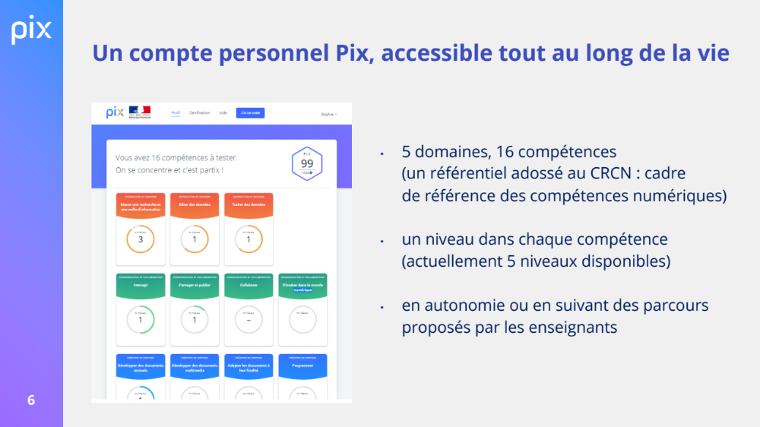

Slide 52
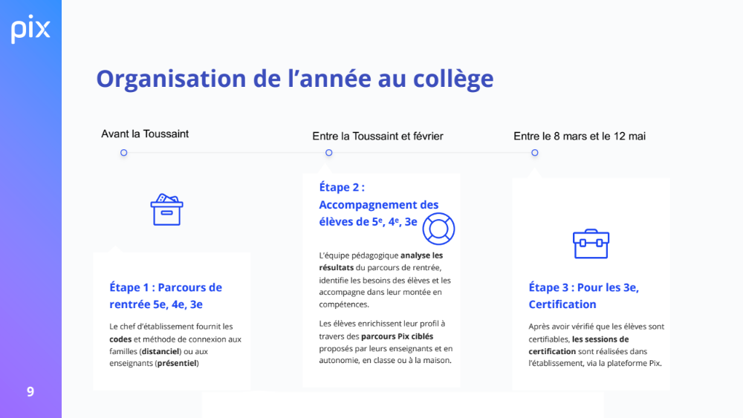
Titre de page sur une ou deux lignes
Calendrier valable pour le lycée
Titre de niveau 1
  Titre de niveau 2
    Texte courant Texte courant Texte courant Texte courant Texte courant Texte courant
    Texte courant Texte courant Texte courant Texte courant Texte courant Texte courant
    Liste à puce
    Liste à puce
    Liste à puce
Titre de niveau 1
  Titre de niveau 2
    Texte courant Texte courant Texte courant Texte courant Texte courant Texte courant
    Texte courant Texte courant Texte courant Texte courant Texte courant Texte courant
    Liste à puce
    Liste à puce
    Liste à puce

Slide 53

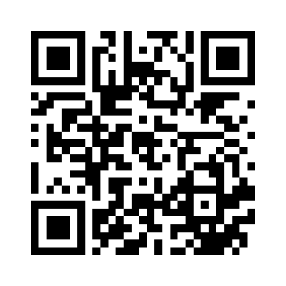
Des pistes pour intégrer les usages de Pix dans nos pratiques
Voir la présentation du cadre de référence des compétences numériques
Tâche à réaliser avant et après une activité en classe
Pour consolider des compétences numériques mais en les travaillant dans le cadre des capacités à mettre en œuvre dans les programmes de SVT
Pour réaliser la contribution des SVT dans le parcours de validation des compétences CRCN
Consulter le CRCN !

Slide 54


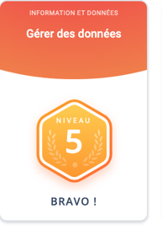


Des pistes pour intégrer les usages de Pix dans nos pratiques
Utiliser des outils collaboratifs (traitement de texte, wiki, pad…) pour réaliser des productions multimédia pour un compte-rendu de sortie, des fiches de révisions, des outils de mémorisation…
En amont d’un travail impliquant une recherche documentaire comme un dossier , un exposé, la préparation des questions de grand oral…
S’approprier et comprendre les fonctionnalités de base d’un logiciel de traitement texte pour produire des dossiers, des affiches, des présentations respectant les règles de communication
S’approprier et comprendre les fonctionnalités d’un tableur pour atteindre les compétences
attendues en SVT sur le
traitement et la gestion de
données

Slide 55
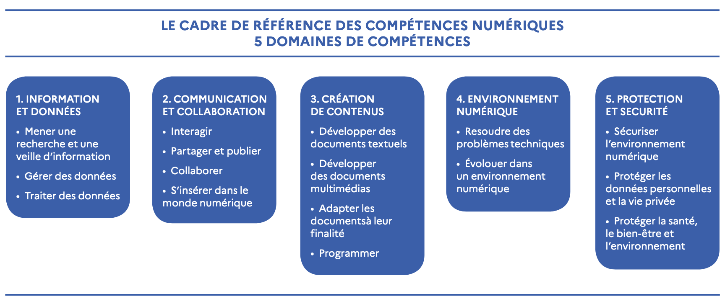

Slide 56
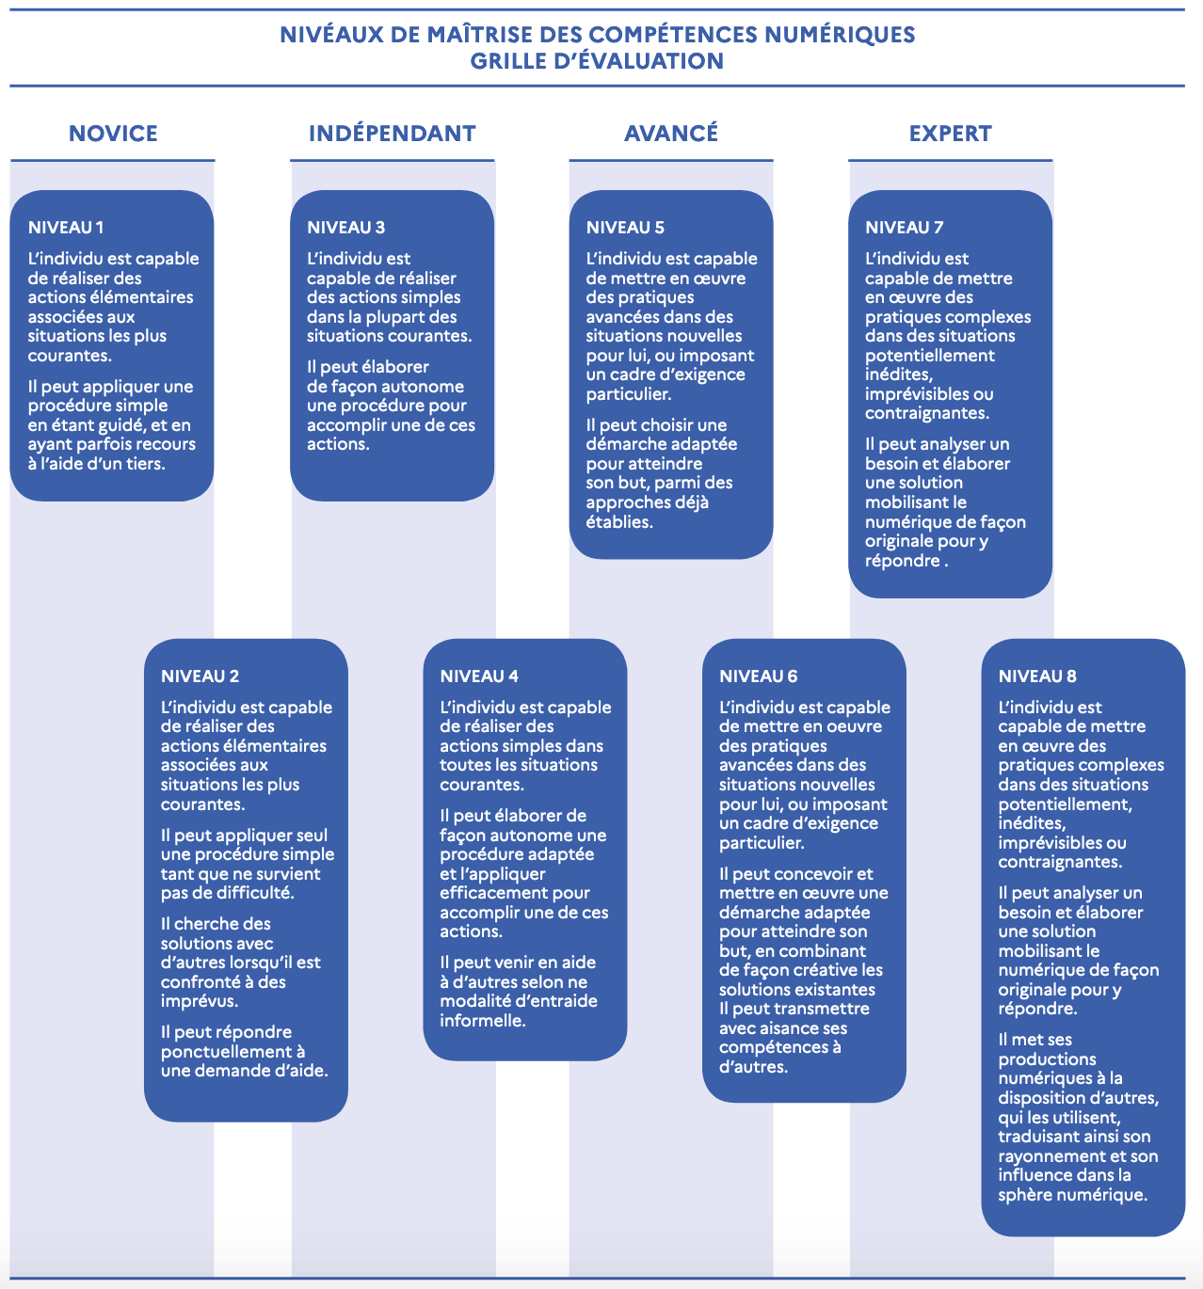

Slide 57

Bulletin veille scientifique et pédagogique
Redémarrage de la diffusion de bulletin mensuel de veille scientifique et pédagogique.
Publication : dernière semaine de chaque mois
Où trouver le bulletin du mois
  Page d’accueil du site académique, Rubrique actualités
Où trouver les archives des bulletins
  Page « Numérique et SVT »/ Pearltrees « Numérique et SVT- Actualités »/ Section actualités

Slide 58
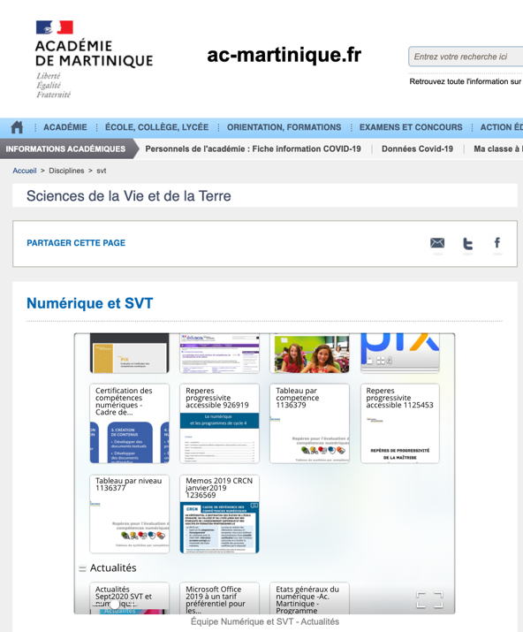

Les étapes à suivre
Plusieurs tableaux Pearltrees ont été intégrés sur le site académique.
Objectifs:
Compiler et diffuser dans environnement plus simple d’usage
Permettre un abonnement au collections afin de faciliter la veille des enseignants de la discipline dans l’académie
Permettre une veille plus dynamique

Slide 59

S’abonner aux collections pour ne rien rater…
Télécharger l’application Pearltrees
Se connecter sur le poste
Ouvrir la page du site académique où se trouve la collection qui vous intéresse
En dessous du nom de la collection, cliquer sur le bouton « s’abonner »

Slide 60
CONTRIBUTION DES SVT A LA MAITRISE DE LA LANGUE ET AUX COMPETENCES MATHEMATIQUES
Prendre connaissance des résultats aux évaluations nationales des élèves de 2nde
Participer à la remédiation
Intégrer très largement l’apprentissage de l’écrit dans sa diversité
Intégrer très largement l’apprentissage de l’oral
Notes:
Grand oral: durée 20 miniutes
5 min : présentation d’une question en lien avec les enjeux de l’un des enseignements de spécialité ou les deux
10 minutes d’échanges avec le jury pour approfondir, préciser
5 minutes de présentation du projet d’orientation

Slide 61
PPCR

Slide 62
LES DEUX VOLETS DU PPCR
Faite par IA IPR ou chargés de mission d’inspection
Visite d’accompagnement
  Echelons inférieurs à 6
  Echelons supérieurs à 6 autres que 8 et 9 CN
Visite d’évaluation
Pour les échelons 6, 8 et 9: avec conditions d’ancienneté
  Année 2019-2020
  Année 2020-2021
Préparer son entretien d’évaluation
le « guide du rendez-vous de carrière » à cette adresse :
http://www.education.gouv.fr/cid118572/rendez-vous-de-car-riere-mode-d-emploi.html.
En annexe de ce guide: un document de référence pour l’entretien.
Possibilité de le compléter en amont de l’entretien et de l’envoyer : florence.godard@ac-martinique.fr
Documents à prévoir
accès aux cahiers de textes numériques plusieurs jours avant le rendez-vous ; :
l’extraction I-Prof
Les programmations annuelles/de cycle
La progression de la séquence en cours
Les évaluations (énoncés et copies corrigées d’élèves) de tous les niveaux enseignés
Des échantillons de bulletins trimestriels ou bilans périodiques
L’ensemble des documents témoignant des projets et actions menés par vos soins dans l’établissement, au niveau académique ou national.
Des classeurs ou cahiers d’élèves de tous les niveaux enseignés
Faite par IA IPR

Slide 63
ACCOMPAGNEMENT DES ENSEIGNANTS CONTRACTUELS et professeurs STAGIAIRES
Une articulation entre visite sur le terrain et temps de travail individualisé, sur besoins identifiés

Slide 64
PLANIFICATION DES VISITES
Envoyer rapidement les emplois du temps à inna-indra-mari.claverie@ac-martinique.fr

Slide 65
Contact :
Nom et prénom adresse mél site internet

